Slide 2
« BTS management opérationnel de la sécurité »

Slide 3
Ouverture du séminaire
« BTS management opérationnel de la sécurité »
Pascal Ritter, président de la Commission nationale paritaire de l’emploi et de la formation professionnelle (CNPEFP) pour la branche de la sécurité privée.
Cédric Paulin, secrétaire général du Groupement des entreprises de sécurité (GES)

Slide 4
Ouverture du séminaire
« BTS management opérationnel de la sécurité »
Présentation du programme et intentions du séminaire
Pierre Vinard, inspecteur général de l’éducation, du sport et de la recherche

Slide 5
Ouverture du séminaire
« BTS management opérationnel de la sécurité »
Présentation de l’organisation de la session 2022 du BTS MOS
Thierry Fleuranceau, inspecteur d’académie, inspecteur pédagogique régional économie et gestion, académie Toulouse
Hervé Gouvenaux, inspecteur d’académie, inspecteur pédagogique régional économie et gestion, académie de Reims

Slide 6
La certification du bloc de compétences 1
Retour sur les pratiques pour l’acquisition des compétences
L’épreuve E4 – Préparation et mise en œuvre d’une prestation de sécurité
Sylvette Rodriguès, inspectrice éducation nationale ET-EG économie et gestion, académie de Reims
Isabelle Cosentino, Lycée des métiers de la sécurité Emile Baudot - Wassy, académie de Reims

Slide 7
Épreuve E4 – Préparation et mise en œuvre d’une prestation de sécurité
Coefficient 8

Slide 8

Pôle d’activité 1 :
« Préparation et mise en œuvre
d’une prestation de sécurité »

Slide 9
Support d’évaluation
Critères d’évaluation
Rapport d’activités
réalisé
par le candidat
&
validé par le maître de stage ET le professeur
20 pages
Régularité et efficacité de la veille
Besoins identifiés avec pertinence
Diagnostic pertinent
Choix des moyens en cohérence avec la prestation
Prestation finalisée et démarche qualité
03/02/2022

Slide 10
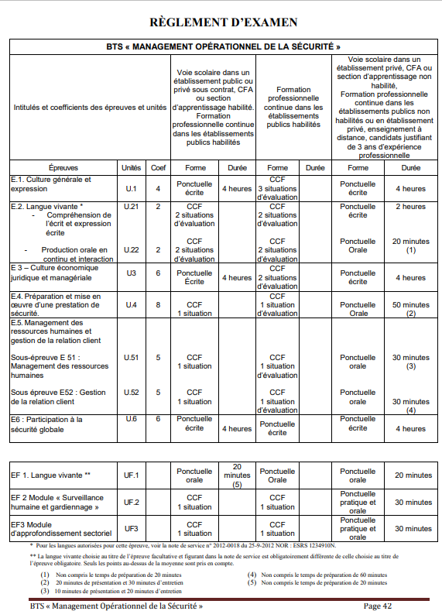
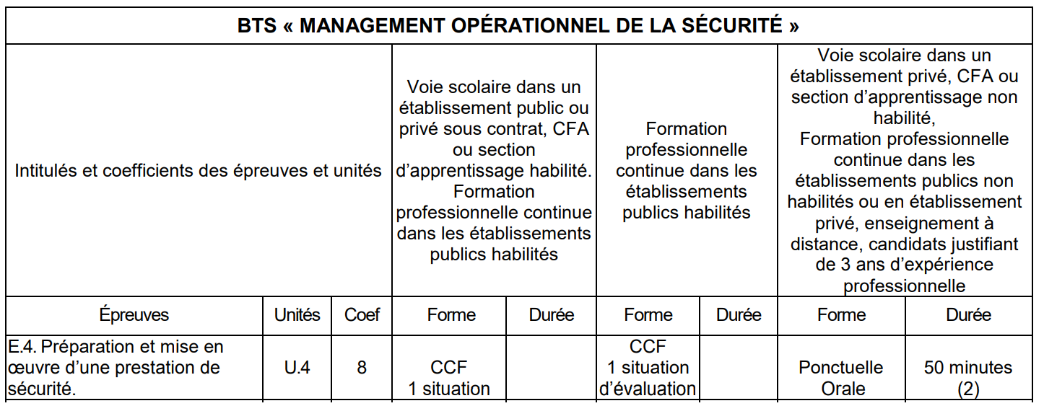
Modalité d’évaluation
Coef 8
CCF
Forme ponctuelle

Slide 11
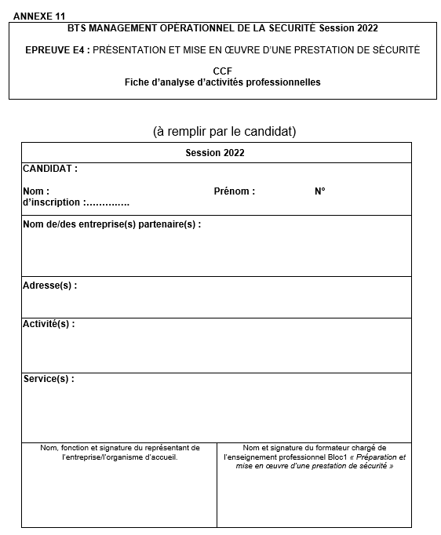

Conception du dossier en CCF

Slide 12
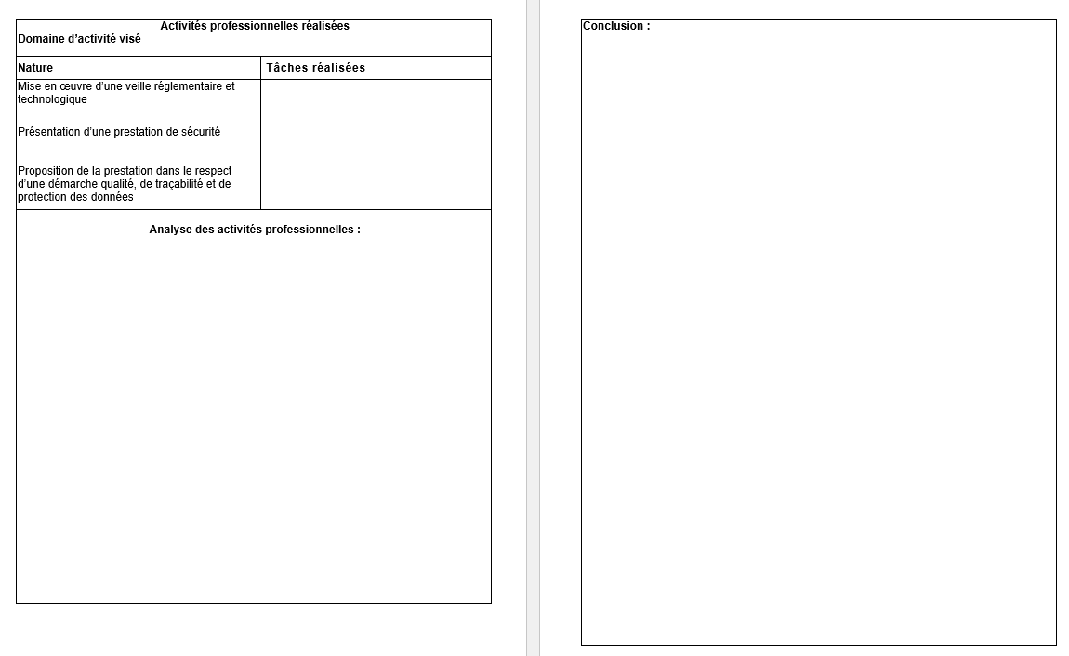
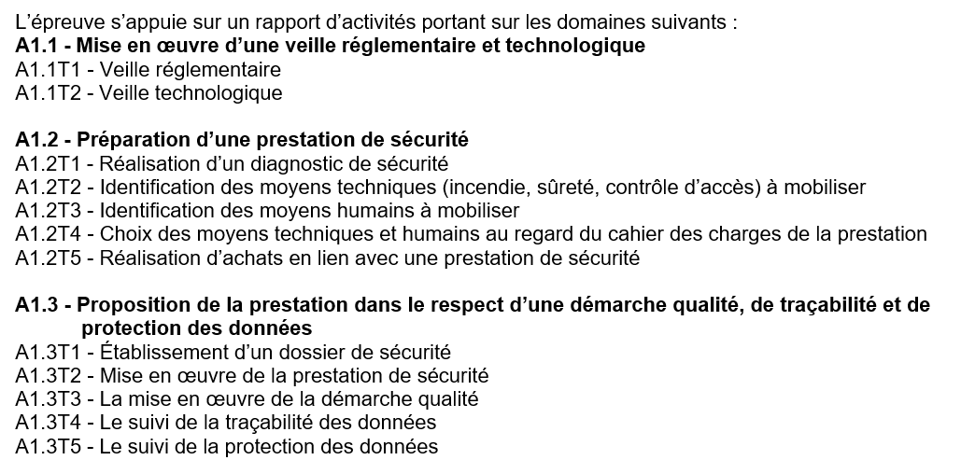
Conception du dossier en CCF

Slide 13
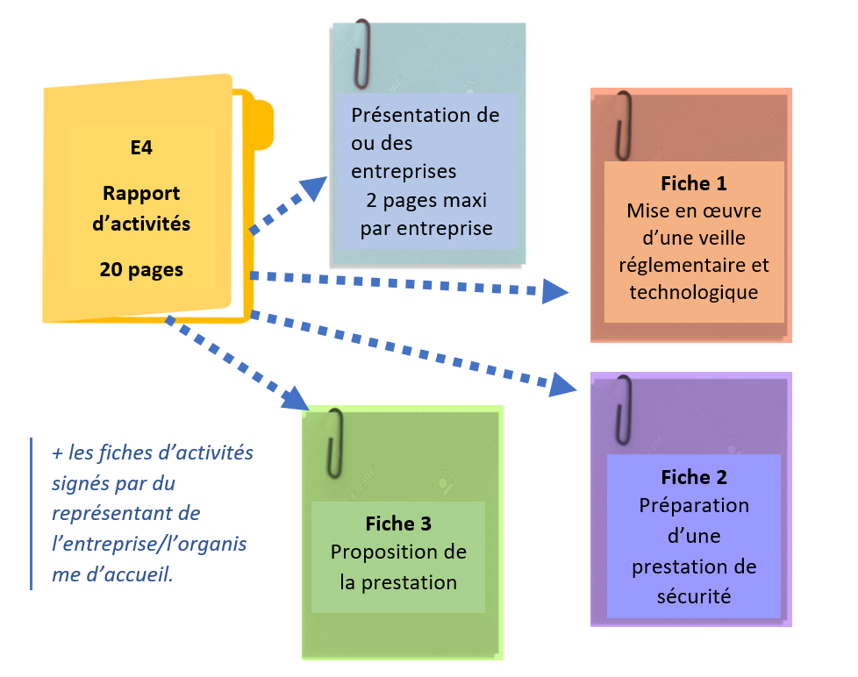

Conception du dossier en CCF
Oral
Commission d’évaluation :
1 professeur &
1 professionnel
Oral
Plusieurs séquences
Un ou plusieurs entretiens

Slide 14
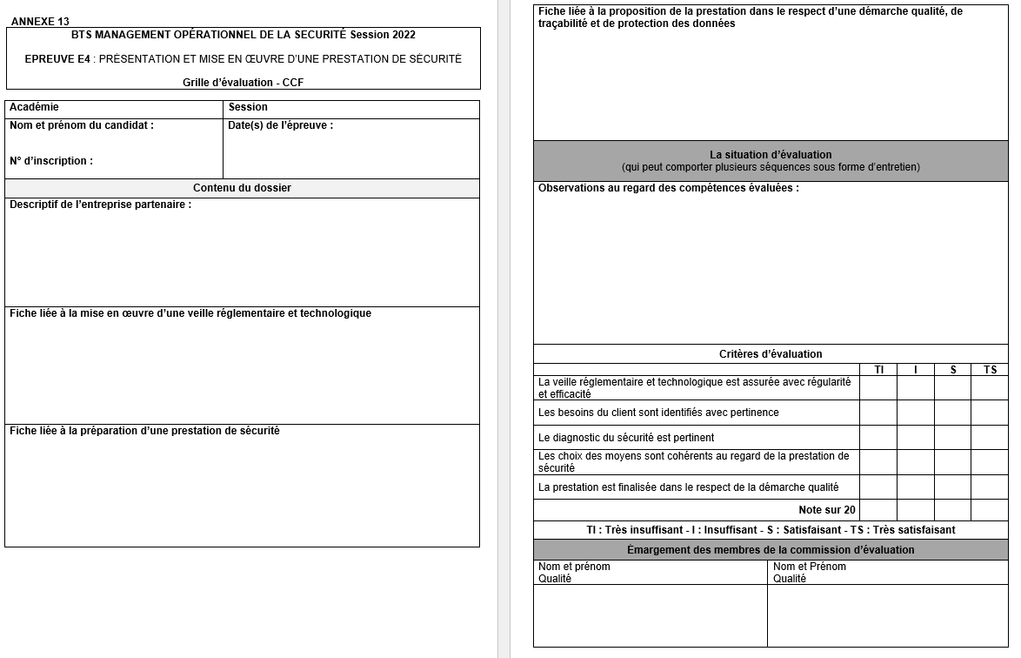
Grille
d’évaluation

Slide 15

Conception du dossier en ponctuel
Rapport d’activités professionnelles
20 pages maxi
Présentation de la ou des entreprises
2 pages maxi
Attestation de stage ou certificats de travail
Analyse d’activités professionnelles en lien avec le pôle d’activité 1

Slide 16
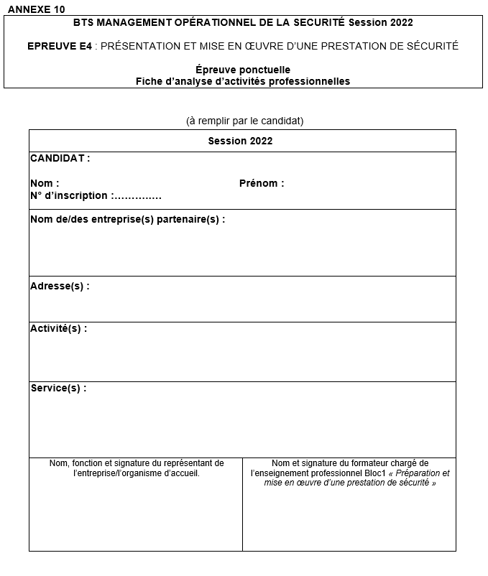
Conception du dossier en ponctuel

Slide 17
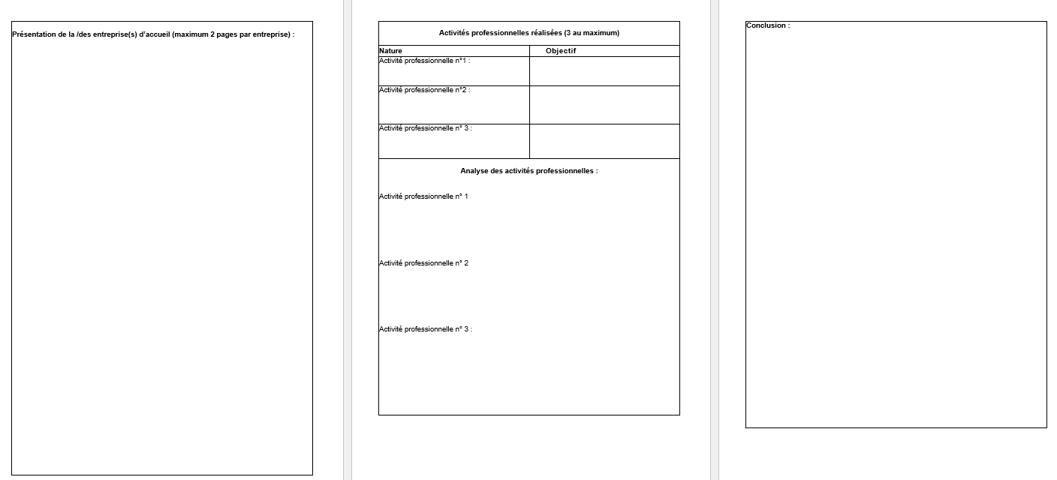
Conception du dossier en ponctuel

Slide 18
Déroulement de l’oral
Présentation du rapport d’activités professionnelles
20 minutes
Un professeur intervenant dans le Bloc de compétences 1
&
Un professionnel
Questionnement par la commission d’évaluation
30 minutes

Slide 19
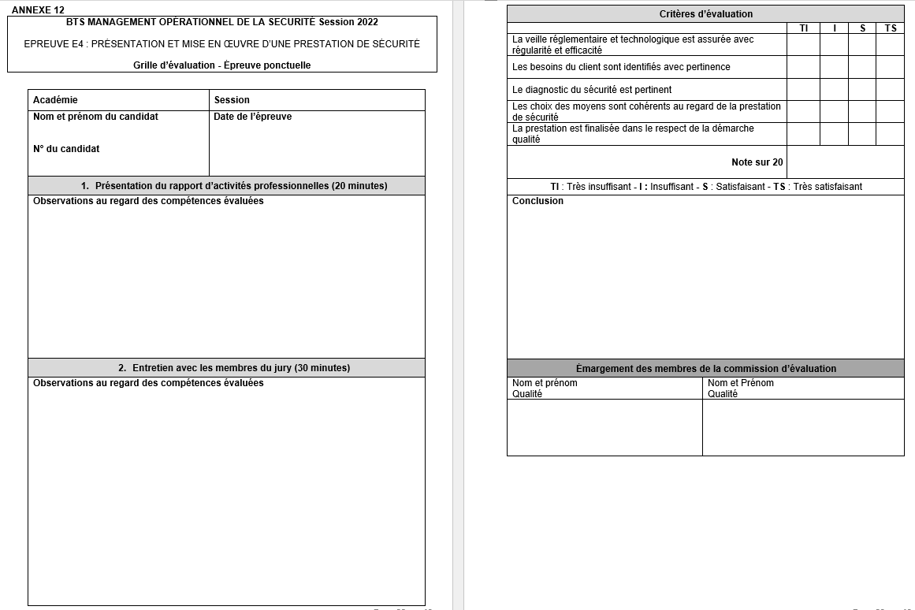
Grille
d’évaluation

Slide 20
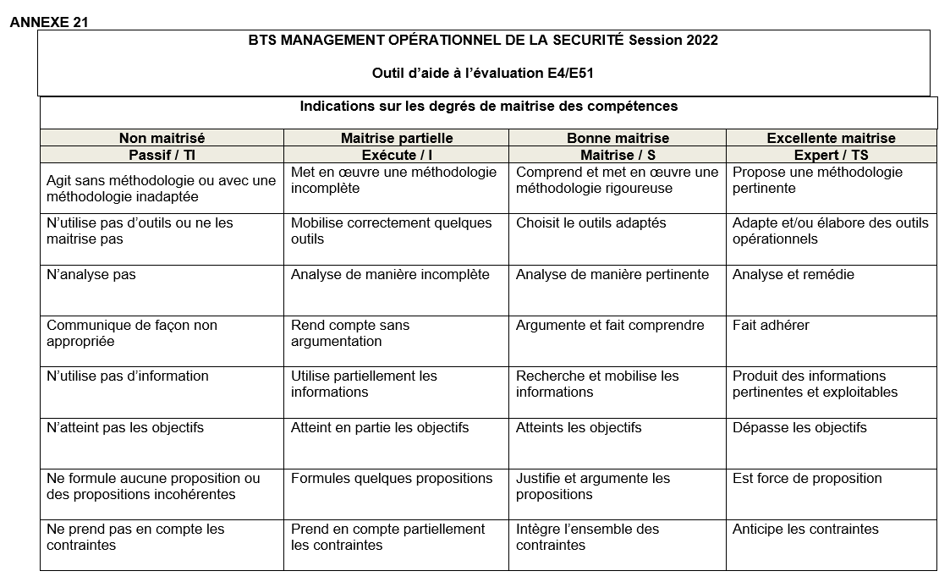
Outil d’aide à évaluation

Slide 21
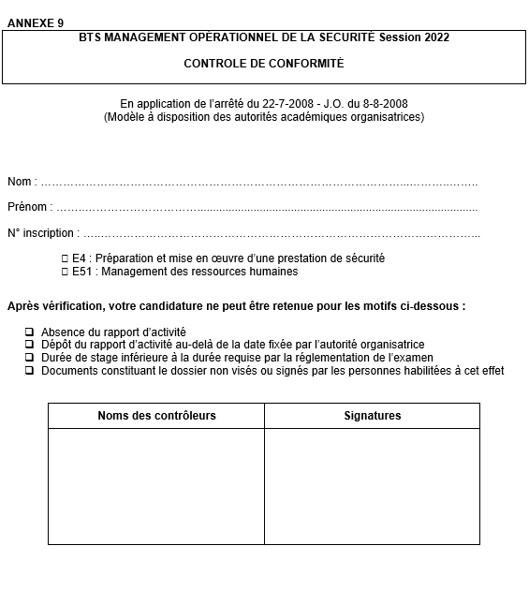
Contrôle de conformité
La mention non valide (NV) est prononcée
lorsqu’une des situations suivantes est constatée :
absence du rapport d’activité ;
dépôt du rapport d’activité au-delà de la date fixée par l’autorité organisatrice ;
durée de stage inférieure à la durée requise par la réglementation de l’examen ;
rapport d’activités non visé ou signé par les personnes habilitées à cet effet.

Slide 22
Élaboration des fiches d’activités
par les étudiants
Quelques exemples

Slide 23
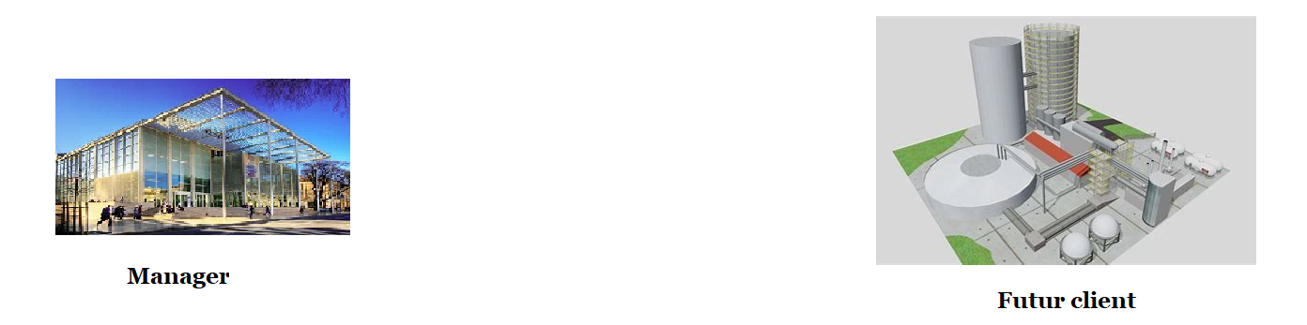
Périodes de stage
Primordiale de bien choisir les stages car :
Le manager étudie une prestation et la façon dont il peut la mettre en œuvre.
On se situe en amont de la prestation :
=> La prestation n’est pas encore acceptée par le client
Le futur client accepte
ou pas cette proposition
=> Importance de la négociation du stage et de la collaboration avec les partenaires.

Slide 24
Fiche 1 : Mise en œuvre
d’une veille réglementaire et technologique
A1. 1T1 : Veille réglementaire
A1. 1T1 : Veille technologique
Critère d’évaluation :
La veille réglementaire et technologique est assurée avec régularité et efficacité.

Slide 25
Exemples
Une entreprise industrielle envoie un cahier des charges afin de sécurisé le site, beaucoup de zones ATEX sont présentes sur le site.
=> Veille réglementaire
Une organisation fait appel à nous afin d’assurer une prestation de gardiennage et souhaite une installation d’un système d’intrusion
=> Veille technologique

Slide 26
Fiche 2 : Préparation
d’une prestation de sécurité
A1. 2T1 : Réalisation d’un diagnostic de sécurité
A1. 2T2 : Identification des moyens techniques (incendie sûreté, contrôle d’accès) à mobiliser
A1. 2T3 : Identification des moyens humains à mobiliser
Tâches
A1. 2T4 : Choix des moyens techniques et humains au regard du cahier des charges de la prestation
A1. 2T5 : Réalisation d’achats en lien avec une prestation de sécurité
Critère d’évaluation :
Les besoins du client sont identifiés avec pertinence.
Le diagnostic de sécurité est pertinent.
Les choix des moyens sont cohérents au regard de la prestation de sécurité.

Slide 27
Exemple
Une entreprise industrielle envoie à l’entreprise de sécurité un cahier des charges afin de sécuriser le site.
Pour répondre à la demande, il est nécessaire :
=> d’identifier les besoins du client,
=> de réaliser un diagnostic de sécurité,
=> d’identifier les moyens techniques et humains à mobiliser,
=> de choisir des moyens au regard du cahier des charges,
=> de réaliser des achats en lien avec cette prestation.

Slide 28
Fiche 3 : Proposition de la prestation
dans le respect d’une démarche qualité,
de traçabilité et de protection des données
A1.3T1 - Établissement d’un dossier de sécurité
A1.3T2 - Mise en œuvre de la prestation de sécurité
A1.3T3 - La mise en œuvre de la démarche qualité
A1.3T4 - Le suivi de la traçabilité des données
A1.3T5 - Le suivi de la protection des données
Tâches
Critère d’évaluation :
La prestation est finalisée dans le respect de la démarche qualité.

Slide 29
Exemples
Une organisation fait appel à l’entreprise de sécurité afin de sécuriser un événement.
=> Établissement du dossier de sécurité.
Un site industriel fait appel à l’entreprise de sécurité pour une prestation de gardiennage et de surveillance.
=> Mise en place de la prestation dans une démarche qualité et avec un suivi des agents, des réunions hebdomadaires etc.

Slide 30
Choix des fiches d’activités
Idéal = avec une prestation, le candidat réalise ces 3 fiches.
Exemple 1 : Appel d’offres de gardiennage pour sécuriser un ERP de type U.
Fiche 1 : Veille réglementaire sur la règlement de sécurité pour un type U.
Fiche 2 : Analyse des risques, établir les moyens humains et technique et faire une proposition.
Fiche 3 : Mise en œuvre de la prestation.

Slide 31
Choix des fiches d’activités
Exemple 2 : Appel d’offres de gardiennage pour sécuriser un festival.
Fiche 1 : Veille réglementaire sur les protocoles COVID.
Fiche 2 : Analyse des risques, établissement des moyens humains et techniques et proposition d’une prestation.
Fiche 3 : Réalisation d’un rétro-planning.

Slide 32
Choix des fiches d’activités
Que faire si l’étudiant ne fait pas de stage dans une entreprise de sécurité privée mais dans un service de sécurité ?
Par exemple, un étudiant est en stage dans une entreprise de sécurité, mais sur un site industriel avec des zones ATEX ; le client demande de refaire toutes les fiches relatives aux produits dangereux.
- Fiche 1 : Veille réglementaire sur les zones ATEX.
Fiche 2 : Élaboration de cette fiche à partir d’une autre prestation.
Fiche 3 : Mise à jour des fiches produits afin de les rendre pertinentes et utiles pour les salariés, les agents de sécurité et pour satisfaire une démarche qualité.

Slide 33
Choix des fiches d’activités
Par exemple, un étudiant est en stage sur un site industriel, le système intrusion est défectueux, il faut soit le remplacer, soit le réparer.
Fiche 1 : Veille technologique afin de choisir un autre système plus performant.
Fiche 2 : Analyse des risques, analyse des besoins humains et techniques présents sur le site afin de choisir le moyens de sécuriser le site le plus efficacement pendant le remplacement du système d’intrusion.
Fiche 3 : Réalisation d’un rétro-planning relative à l’installation du nouveau système.

Slide 34
La certification du bloc de compétences 2
Retour sur les pratiques pour l’acquisition des compétences
L’épreuve E51 – Management des ressources humaines
Thierry Fleuranceau, inspecteur d’académie, inspecteur pédagogique régional économie et gestion, académie Toulouse
Hervé Gouvenaux, inspecteur d’académie, inspecteur pédagogique régional économie et gestion, académie de Reims
Valérie Vaquer, Lycée Camille Claudel - Clermont-Ferrand, académie de Clermont-Ferrand

Slide 35

BLOC 2 Management des RH
1/ Retour sur les pratiques pour l’acquisition des compétences
2/ Rôle de l'explicitation dans l'acquisition des compétences
3/ du suivi des compétences à l'évaluation : traçabilité et élaboration des documents
Direction générale de l’enseignement scolaire – Bureau de la formation des personnels enseignants et d’éducation

Slide 36
BLOC 2 Management des RH
Retour sur les pratiques pour l’acquisition des compétences
Valérie VAQUER

Slide 37
Importance de sensibiliser les étudiants au management opérationnel dès la 1ère période de stage car beaucoup de compétences peuvent être abordées en stage :
  organisation du service,
  gestion du personnel,
  gestion des relations sociales.
  De même, pour aborder ces activités de façon concrète et pertinente, les ressources principales sont les thèmes étudiés dans le bloc 1.
Une ou plusieurs de ces 3 activités
Notes:
Un manager opérationnel de la sécurité doit être présent pendant la prestation de sécurité (malveillance et SSIAP) en événementiel, il est responsable d’environ 15 agents, afin de prendre en compte les imprévus.
Dans le cadre des prestations pérennes (CHU, sites SEVESO, ERP, IGH, ITGH…) il peut avoir jusqu’à une cinquantaine d’agents dans son service.
Présence pendant la prestation : selon la durée il peut déléguer, en dehors de l’ouverture au public à un chef d’équipe.

Slide 38
Organisation du service :
  Formations spécifiques (ex. pompiers privés d’aéroport).
  SSIAP 1, SSIAP2, différentes cartes professionnelles.
  Relations avec les centres de formations (MAC, recyclage,… ).
              Travail de nuit, durée des vacations.
  Prise en compte du CSI (lien avec le bloc 4, livre 2 et 6).
A2.1C1, A2.1C2
A2.1C3
Notes:
CSI : livre 6,
Entretien annuel,
Gestion des relations sociales : promotions internes : bonne connaissance des habilitations, certifications, et titres de formations des différents « métiers » de la sécurité : permet d’éviter les conflits collectifs

Slide 39
Cartes professionnelles, préalables, provisoires,
Gestion du personnel :
                Relations avec le CNAPS (lien avec le bloc 4).
                Formations spécifiques (ex. pompiers privés d’aéroport).
          Relations avec les centres de formations (MAC, recyclage,… ).
          Relations avec le SDIS, la préfecture, les fédérations sportives, la sécurité publique…(lien avec bloc 4).
          Prise en compte du CSI (lien avec le bloc 4).
          Travail de nuit, durée des vacations…
A2.2C1, A2.2C2, A2.2C3, + éventuellement A2.C1
A2.2C4 et A2.2C5
A2.2C8
Notes:
CSI : livre 6 : titre 1, titre 3
livre 2 : manifestations/rassemblements à caractères sportifs, récréatifs, culturels
vidéoprotection
Entretien annuel,
Gestion des relations sociales : promotions internes : bonne connaissance des habilitations, certifications, et titres de formations des différents « métiers » de la sécurité : permet d’éviter les conflits collectifs

Slide 40
Gestion du personnel :
  Spécificité des contrats de sous-traitance dans les métiers de la sécurité.
  Spécificité des risques professionnels : travail de nuit. gestion de plusieurs sites par un même agent, durée des vacations, travail en extérieur, agressions verbales….
  Spécificité des fautes professionnelles.
  Spécificité d’une bonne moralité (bulletin n° 2 du casier judiciaire).
A2.2C8
A2.2C6, A2.2C7
Notes:
Sous traitance : carte pro agent, dirigeant, agrément personne morale
Fautes professionnelles ex : agent qui
se présente à son poste sans carte pro, ou avec une tenue incorrecte,
refuse de ranger des barrières prétextant que cela ne fait pas parti des missions,
dort ou regarde un film pendant une surveillance de nuit,
publie des photos de lui lors d’une vacation sur un site secret-défense,
laisse entrer un ami sans titre d’accès,
invite des amis sur un site qu’il surveille….
Entretien individuel : gradation des sanctions
Matrise du code de déontologie

Slide 41
Gestion des relations sociales :
  Spécificité des conventions collectives des entreprises de sécurité.
  Droit de retrait.
  Intervention des agents de sécurité lors de conflits collectifs.
  …
Notes:
Droit de retrait : mises en situations
Intervention des agents : dans des entreprises dont nous sommes prestataire

Slide 42
Baser les scénarios sur le vécu en entreprise permet à l’étudiant :
  d’analyser son action,
  de transmettre son
  expérience aux autres étudiants
Outils de planification de l’activité, gestion des aléas, …
Spécificité du site, style de management…
Notes:
Permet à l’étudiant de faire bénéficier et de partager avec les autres étudiants son expérience.
Permet aux étudiant d’organiser des séances de formations, des réunions de service, de transmettre des consignes, de créer des notes de service, des notes d’information,

Slide 43

L’organisation du service et gestion du personnel :
En lien avec la mise en œuvre d’une prestation de sécurité :
ex : le festival du court-métrage à Clermont-Ferrand :
    Durée de la prestation : du 24 janvier au 7 février (le festival se déroule du 28 janvier au 5 février).
    Lieux : 11 lieux partenaires du festival, parmi eux :
  - maison de la culture : projection de séances (festivaliers et jurys),
  - amphi Agnès Varda (fac de lettres) : projection de séances (festivaliers),
  - école supérieure d'art Clermont Métropole : l’atelier (école de cinéma éphémère),
  - stade nautique Pierre de Coubertin : ciné-piscine.
Notes:
Prendre en compte l’ensemble des lieux :
Maison de la culture,
La Comédie,
Gymnase Jean & Honoré Fleury, (Marché du film court)
Salle Georges Conchon,
Amphi Michel-de-L’Hospital,
Cinéma Le Capitole,
Salle des Frères Lumière,
Amphi Agnès Varda,
Cinéma Le Rio,
École supérieure d'art Clermont Métropole,
Stade nautique Pierre de Coubertin,
Prendre en compte les événements spécifiques ex: ciné piscine,
Prendre en compte les publics : étudiants en audio visuels, les partenaires, les festivaliers, les réalisateurs en compétition…
Donc adaptation du personnel aux sites et aux événements

Slide 44

L’organisation du service :
Travail préparatoire :
Organisation de la prestation :
        Nombre de titulaires du SSIAP 1, du SSIAP 2, du SST, de l’habilitation H0B0…, carte SHG, carte AC, carte OV…
        Habilitations carte professionnelle (MAC).
        Planning de vacation avec les outils numériques.
        EPI : tenue professionnelle selon la mission : tenue « bourgeoise », tenue « d’identification » (été, demi-saison ou hiver), avec chasuble distinctive selon les missions, …), radios, codes « phonétiques » radios.
        Missions : accueil, accueil-filtrage, sécurité incendie, secours à personne…
A2.1C1, A2.1C2,
A2.1C2, A2.1C3
A2.1C4, A2.1C5, A2.1C6, A2.2C4, A2.2C5, A2.2C8
Notes:
Travail préparatoire :
Organisation de la prestation :
nb de SSIAP 1, de SSIAP 2 (recyclage, remise à niveau), SST, H0B0, BE manœuvre
habilitations carte professionnelle (MAC) :
✪ « surveillance humaine ou surveillance par des systèmes électroniques de sécurité ou de
gardiennage »
✪ « protection physique de personnes »
✪ « agent cynophile »
✪ « opérateur de vidéoprotection »
(« Agent de recherches privées »)
( « transport de fonds »)
( « sûreté aéroportuaire »)
Planning : gestion de roulements et des temps de pause (horaires des repas !!!)

Slide 45

Gestion du personnel :
Travail préparatoire :
        Recruter des agents selon les qualifications, certifications et cartes professionnelles.
        Prendre en compte les renouvellements, recyclages, remises à niveau, MAC, habilitations…
A2.2C2, A2.2C3
A2.2C1, A2.2C4, A2.2C5
Notes:
Législation : la situation de la reprise d’un site

Slide 46

Gestion du personnel :
Au cours de la prestation, le manager devra :
        vérifier et adapter les tenues professionnelles des agents,
        contrôler la qualité des missions,
        adapter les missions aux aléas,
        gérer les éventuels conflits entre le public et les agents, entre agents,
        prendre en compte le stress des agents…
        réagir face à un contrôle du CNAPS, à un accident, à un incident
A2.2.C4, A2.2C5, A2.2C6
A2.2C7
A2.2C8
Lien avec le bloc 4
Notes:
présence d’un manager opérationnel pendant la durée de la prestation :
vérification de la conformité des tenues,
vérification de la qualité de réalisation de la prestation,
du respect des missions confiées et consignes données (accueil filtrage : présence d’une personne dépositaire de l’autorité publique armée, des objets acceptés, refusés…), respect de la législation : palpation de sécurité, contrôle visuel des sacs…
Gestion des conflits : un festivalier sans pass vaccinal, sans accréditation, sans billet, qui refuse le filtrage, pressé car en retard à une séance, qui refuse de porter le masque, qui veut accéder à une zone réservé au prétexte qu’il est un grand réalisateur, une personne qui « vapote » dans le hall d’accueil…
Réactivité face à un contrôle du CNAPS, à un changement de météorologie, à un accident, un incident

Slide 47
BLOC 2 Management des RH
Rôle de l'explicitation dans l'acquisition des compétences
Hervé GOUVENAUX

Slide 48


Le cadre d’évaluation de l’épreuve E51
Le management des RH est une fonction de l’entreprise [qui] s’appuie sur un système de pratiques et de processus RH (recrutement, formation, gestion des carrières, rémunération et évaluation) qui doivent lui permettre de mettre à la disposition de l’organisation des personnes compétentes et motivées pour atteindre des objectifs donnés par la direction.
BTS Management opérationnel de la sécurité
Michel Ferrary
PÔLE D’ACTIVITÉ N° 2 :
MANAGEMENT DES RESSOURCES HUMAINES
A2.1 - Organisation du service
A2.2 - Gestion du personnel
A2.3 - Gestion des relations sociales
[…] L’épreuve E51 s’appuie sur un dossier constitué des éléments suivants :
Les attestations de stage ou les certificats de travail ;
Une présentation de la/des entreprise(s) d’accueil (maximum deux pages par entreprise) ;
Une analyse d’activités professionnelles réalisées en milieu professionnel ou, à défaut, en centre de formation, dans le cadre du pôle d’activités n° 2 « Management des ressources humaines ».
Notes:
L’organisation pour produire des biens et des services combine des ressources. Une de ces ressources correspond aux ressources humaines (RH), c’est-à-dire les femmes et les hommes qui sont mobilisés par l’organisation.
[Dans sa dimension quantitative] La gestion des ressources humaines a pour objectif d’optimiser la contribution des ressources humaines à la performance de l’organisation en termes de croissance du chiffre d’affaires et de rentabilité.
[Dans une dimension plus qualitative] Le management des ressources humaines diffère de la gestion des autres ressources pour deux raisons.
D’une part, le contrat de travail n’achète pas un salarié mais la volonté de ce dernier à mobiliser ses compétences au profit de son employeur. Le salarié reste propriétaire de sa force de travail. L’employeur ne fait que louer les services de la force de travail.
D’autre part, les ressources humaines, contrairement à d’autres ressources, sont douées d’une volonté propre et de stratégies personnelles qui ne convergent pas nécessairement avec les objectifs de l’entreprise ou de l’employeur.
Ce qui est vrai de manière globale apparaît être une dimension accrue dans les métiers de la Sécurité, du fait de la conjonction de plusieurs éléments constitutifs de ces métiers :
l’autonomie les agents dans le cadre de l’exercice de leur mission (que celle-ci s’inscrive dans une dimension individuelle ou collective) ;
de la plus ou moins grande responsabilité ;
des contraintes/des difficultés liées à l’exercice du métier…
L’enjeu et la difficulté du bloc de compétences n°2 de MRH du BTS MOS est de permettre aux étudiants d’accéder à ce niveau de réflexion. A savoir, celui de mettre en œuvre et/ou observer des systèmes de pratiques et de processus RH (recrutement, formation, gestion des carrières, rémunération et évaluation) permettant la mise disposition de l’organisation des personnes compétentes et motivées pour atteindre des objectifs donnés par la direction.
Michel Ferrary - Management des ressources humaines (2014), pages 5 à 21 – Dunod
Enjeu car inscrit dans l’intitulé même du BTS, certification de niveau 5
Enjeu car constitutif d’un bloc → n°2 avec le développement de ses propres connaissances, méthodologie, compétences…
Mais aussi,
Difficultés car le management des ressources humaines est une tâche complexe qui s’inscrit comme une activité support au service de la bonne réalisation des autres blocs de compétences.
Difficultés car le MRH suppose distance et projection par rapport à la pratique métier
Difficultés enfin car le management est empreint d’une dimension relationnelle qui peut interroger la posture d’un étudiant/professionnel en formation face à des équipes plus ou moins aguerries → et ainsi sa légitimité.

Slide 49

Accompagner à l’acquisition des compétences
de management des ressources humaines ?

Slide 50
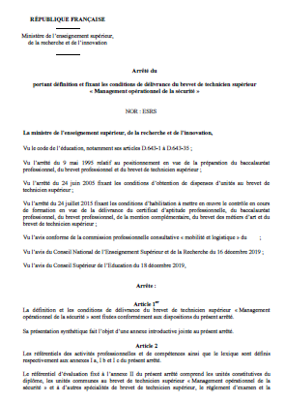
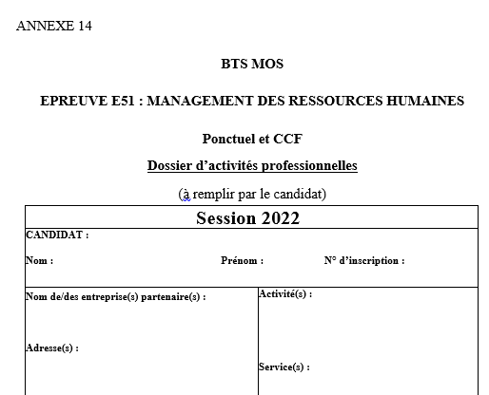






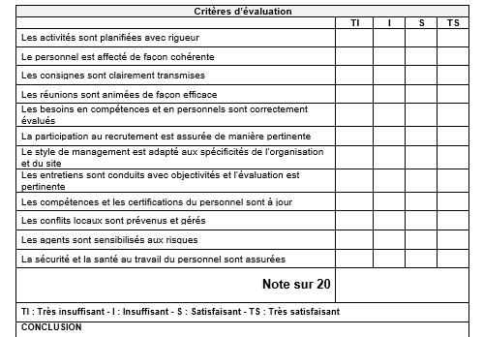
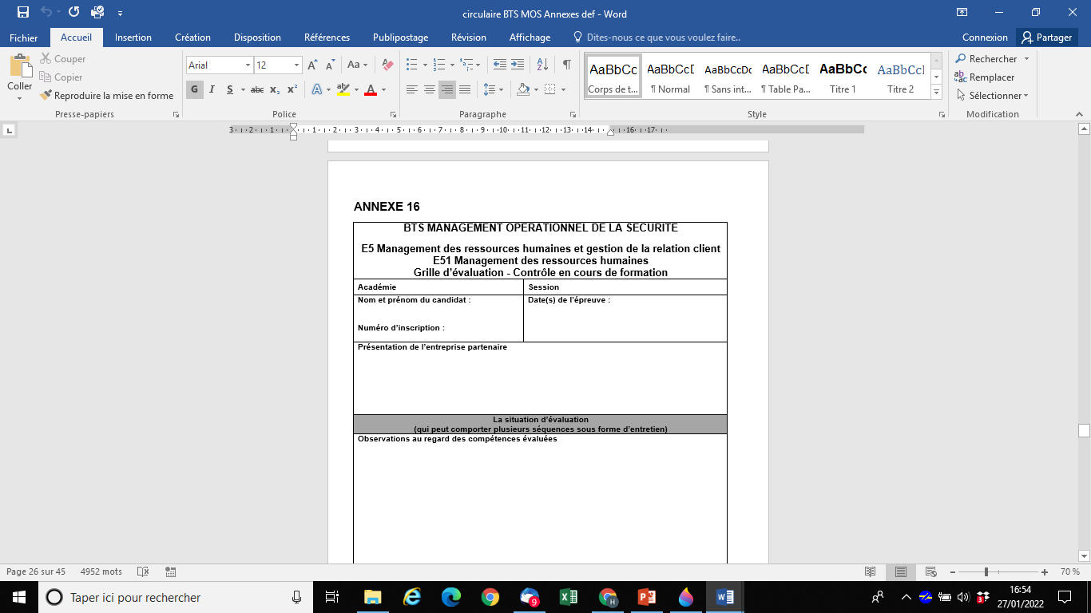

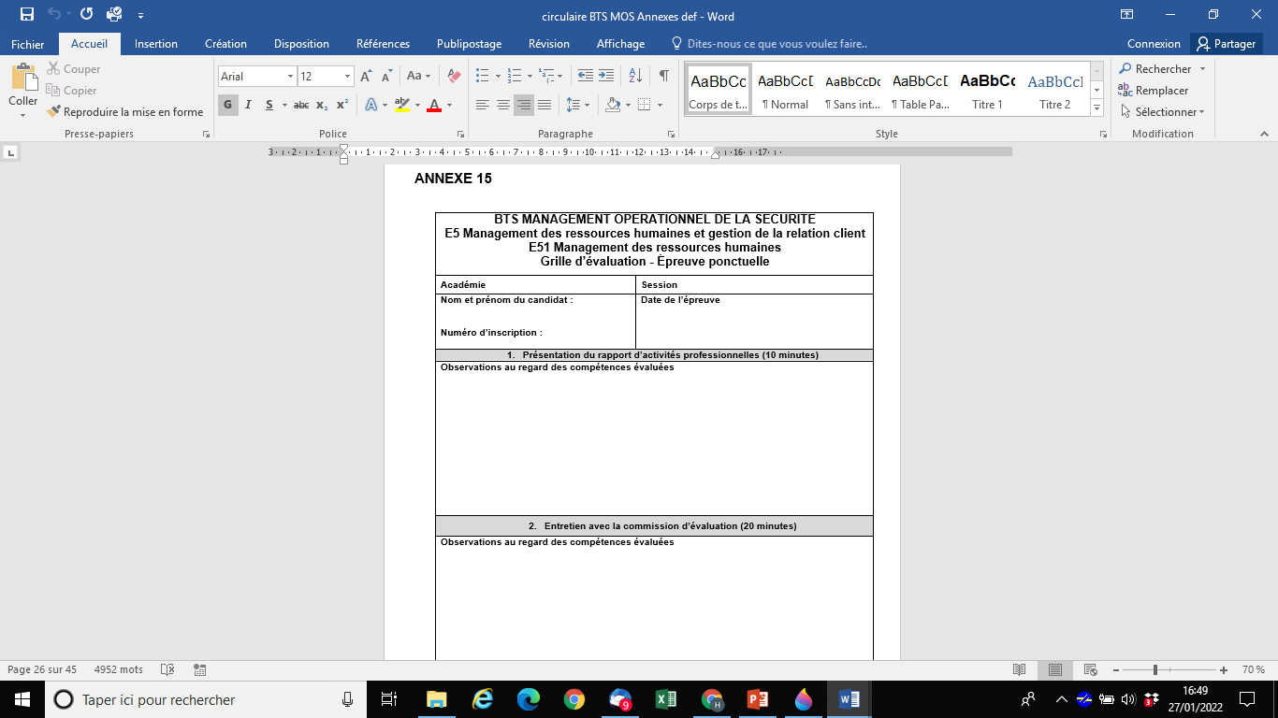
Le parcours d’acquisition des compétences
1re année
présentation
2e année
CCF
ponctuelle
CCF
Notes:
Les compétences liées au Bloc n°2 sont susceptibles d’être mobilisées dès les premières immersions en entreprise
Les compétences liées au Bloc n°2 prennent appui sur des retours de pratiques professionnelles et/ou d’observations issus des immersions dans l’entreprise d’accueil
Les compétences liées au Bloc n°2 mises en œuvre ou observées s’enrichissent de situations didactisées proposées par le professeur dans le cadre des enseignements
Les compétences s’acquièrent de manière progressive (l’évaluation sous la modalité du CCF peut intégrer la progressivité dans le niveau de maitrise)
Une compétence est acquise dès lors que le candidat est en capacité d’analyser sa pratique professionnelle et est en capacité de la transférer à d’autres contextes professionnels

Slide 51
Conscientiser les compétences acquises sur le lieu de stage
Réflexion « sur l’action » (retour analytique sur l’action passée)
Réflexion « dans l’action » (autorégulation dans l’action)
Analyser l’action
Développer l’analyse réflexive des étudiants pour :
rendre l’action consciente,
rendre l’action efficace
professionnaliser
Notes:
Développer l’analyse réflexive par le biais d’entretien, c.a.d de mettre des mots sur ce que l’on fait comment on le fait, avec quoi, pourquoi, etc.
2 types d’analyse peuvent être mises en œuvre :
la « réflexion-dans-l'action » qui est un processus d'autorégulation pendant que l'on échange avec un interlocuteur
et la « réflexion-sur-l'action » qui est réalisée à postériori de l’action toujours par le biais d’entretien
Ces démarches d’explicitation structurées vise à rendre l’action consciente, vise l’efficacité de l’action, et la professionnalisation.

Slide 52

La démarche d’explicitation
Expliciter
Verbaliser (méthodes, outils, démarche…)
Repérer les savoirs mobilisés
Questionner les ressources
Pour le professeur
Obtenir des informations et donner des repères dans l’acquisition progressive des compétences
Pour l’étudiant
Se professionnaliser
Réguler son action
Apprendre à apprendre
Objectifs = pourquoi ? Contenu = quoi ? Méthodes = comment ?
L’objectif fixé…j’ai choisi parce que…j’ai utilisé cette démarche…
Notes:
Dans le cadre de la formation et de l’évaluation des compétences du BTS MOS, cette démarche réflexive est mise en œuvre par le professeur ce qui lui permettra de prendre des information sur l’acquisition des compétences de l’étudiant.
Elle permettra également à l’étudiants de prendre conscience de ce qu’il a fait, de comment il l’a fait, quelles sont les éventuelles difficultés qu’il a rencontrées,…afin de se professionnaliser,
Pour le Bloc n°2 de MRH, il permet d’accéder à une meilleure compréhension des enjeux des acteurs, du contexte de réalisation, à définir des objectifs (Simple/Spécifique. Mesurable. Ambitieux/Accessible/Accepté/Atteignable (SMART)) et des stratégies

Slide 53

Élaborer des scénarios pédagogiques
Élaborer une progression
Favoriser une démarche d’explicitation
Bâtir un outillage pédagogique d’évaluation
Concevoir et valider des scénarios pédagogiques
Accompagner les étudiants dans l’acquisition des compétences en enrichissant/diversifiant les expériences vécues dans le cadre des stages

Slide 54

Élaborer des scénarios pédagogiques
Situation de mobilisation des ressources (internes et externes)
Durée limitée
Production concrète
Sens
Cadre d’évaluation
Notes:
Il existe quelques caractéristiques qui peuvent être proposées pour faciliter la conception d’un scénario pédagogique :
- Placer l’étudiant en situation de mobilisation de toutes ses ressources : cela suppose qu’il puisse disposer de l’ensemble des ressources internes et externes.
- Concevoir des situations dont le traitement est d’une durée limitée : cela implique que le contrat temps qui est passé doit être respecté et fait partie des contraintes de réalisation
Les tâches doivent déboucher sur une production concrète : une note argumentée, un tableau de bord, un écrit professionnel, …
Du sens : en étant lié aux contextes professionnels dans lesquels l’étudiant a été immergé lors de son stage

Slide 55
En résumé…
Identifier dans le référentiel les composantes favorisant le développement et l’évaluation des compétences
Critères de performance, périmètre de l’activité…
Elaborer des scenarios pédagogiques prenant appui sur les expériences professionnelles vécues en entreprise
Evaluer (sur la base de pratiques harmonisées)
- Arrêter un profil (critères d’évaluation de l’annexe 15 ou 16 étayés par l’outil d’aide à l’évaluation (Annexe21)). Proposer une note.
Conduire une démarche d’explicitation
Accompagner l’étudiant dans la construction de ses compétences Professionnaliser l’étudiant
Tracer les compétences acquises par l’étudiant (notamment à partir de l’annexe 14)
Construire des situations professionnelles
Quelles compétences, pour quelle durée, Quel scénarioquels outils de suivi et d’évaluation…

Slide 56
BLOC 2 Management des RH
du suivi des compétences à l'évaluation : tracabilité et élaboration des documents
Thierry Fleuranceau

Slide 57
Dossier de l’épreuve E51 MRH
1
Attestations de stage ou certificats de travail
2
Présentation de la /des l’entreprise(s) d’accueil
3
Analyse d’activités professionnelles
Réalisées en milieu professionnel ou en centre de formation
Voir critères de
non validité
Maximum 2 pages par entreprises
20 pages hors annexes maximum

Slide 58
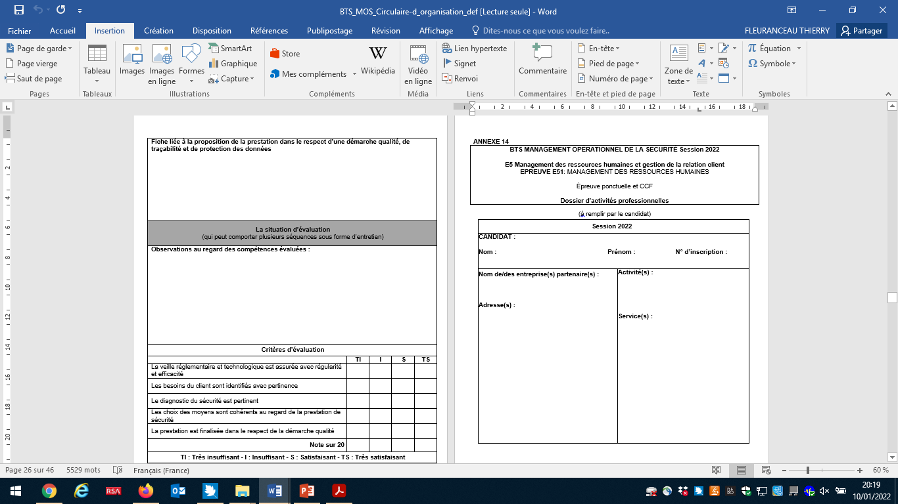
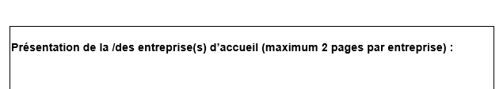
-Historique de la société
-Caractéristiques juridiques, économiques et commerciales de l’entreprise au regard des entreprises du secteur de la sécurité.
- Description de l’organisation opérationnelle et humaine.
-Analyse du périmètre d’activité de l’entreprise.
-Présentation détaillée du service et des liens hiérarchiques et fonctionnels.
Dans le cadre du CCF les entreprises peuvent êtres réelle(s) ou fictive(s)
Présentation de
l’activité principale
de l’entreprise

Slide 59
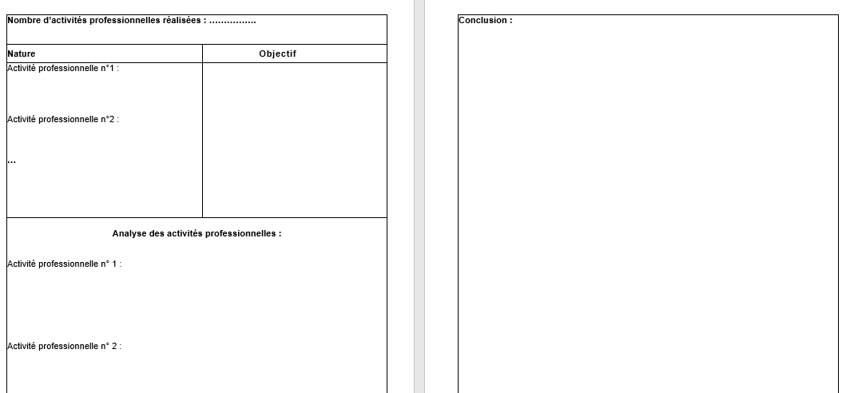
Le candidat doit :
être en mesure de montrer ses points forts et ses
axes de progrès.
analyser des réussites et des difficultés
Démontrer sa capacité à surmonter ces dernières
montrer qu’il est capable de mettre en œuvre cette
activité dans un contexte différent.
Activités du référentiel
auxquelles se rattachent
les activités
professionnelles réalisées
- explicitation des activités réalisées en milieu professionnel.
- mise en relation avec les activités et les compétences du référentiel.

Slide 60
BLOC 2 Management des RH
De l’évaluation à la certification
Thierry Fleuranceau, Hervé gouvenaux

Slide 61
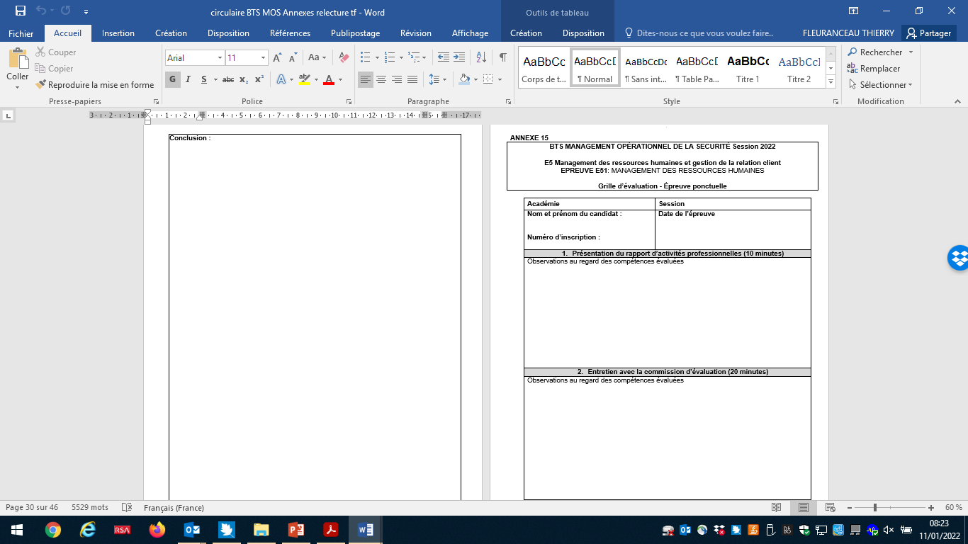
Lors des entretiens la commission s’assurera que le candidat :
a compris les objectifs et les résultats de son activité,
sait positionner son activité dans un cadre plus global,
est capable d’en retirer les éléments qui lui permettront de la mettre en œuvre dans un contexte diffèrent.

Slide 62
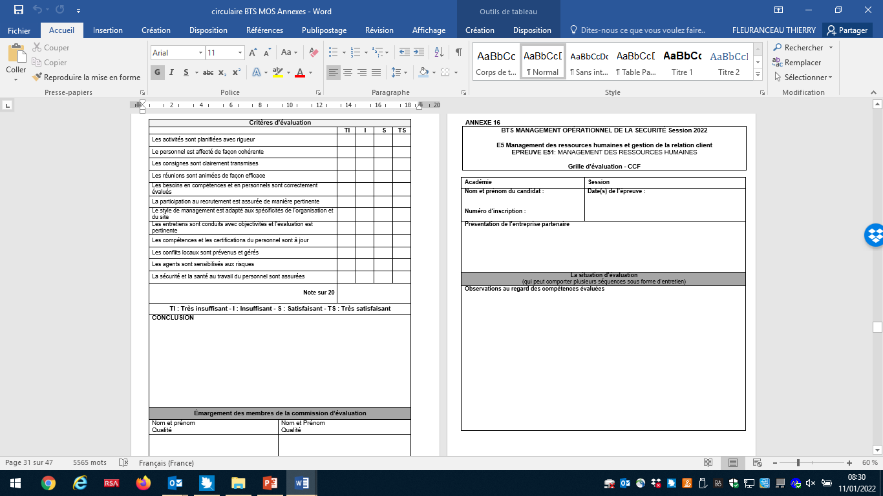
x
x
x
x
x
x
x
Définition du profil du candidat
=
Évaluation des critères sur 4 niveaux
x
x
x
x
x
Direction générale de l’enseignement scolaire – Bureau de la formation des personnels enseignants et d’éducation

Slide 63
Activités | Compétences | Critères d'évaluation | TI | I | S | TS
A2.1 Organisation du service | A2.1C1 - Recenser les ressources humaines disponibles et les besoins | Le personnel est affecté de façon cohérente
 | A2.1C2 - Répartir les missions entre les personnels
 | A2.1C3 - Planifier les activités | Les activités sont planifiées avec rigueur
 | A2.1C4 - Expliquer les spécificités du site | Les consignes sont clairement transmises
 | A2.1C5 - Transmettre et expliquer les consignes
 | A2.1C6 - Conduire une réunion de service | Les réunions sont animées de façon efficace
A2.2 Gestion du personnel | A2.2C1 - Évaluer les besoins en compétences et en personnel | Les besoins en compétences et en personnels sont correctement évalués
 | A2.2C2 - Participer au recrutement du personnel | La participation au recrutement est assurée de manière pertinente
 | A2.2C3 - Établir un contrat de travail adapté à la situation | Le style de management est adapté aux spécificités de l’organisation et du site Les entretiens sont conduits avec objectivités et l’évaluation est pertinente Les compétences et les certifications du personnel sont à jour
 | A2.2C4 - Favoriser l’implication individuelle des salariés
 | A2.2C5 - Accompagner et motiver les équipes
 | A2.2C6 - Évaluer les salariés
 | A2.2C7 - Gérer les conflits individuels
 | A2.2C8 - Analyser, prévenir et gérer les risques au travail | Les agents sont sensibilisés aux risques La sécurité et la santé au travail du personnel sont assurées
A2.3 Gestion des relations sociales | A2.3C1 - Identifier les différentes fonctions du comité social et économique (CSE) | Les conflits locaux sont prévenus et gérés
 | A2.3C2 - Participer à la négociation collective
 | A2.3C3 - Gérer les conflits collectifs locaux
Direction générale de l’enseignement scolaire – Bureau de la formation des personnels enseignants et d’éducation

Slide 64
BTS MANAGEMENT OPÉRATIONNEL DE LA SÉCURITÉ Outil d’aide à l’évaluation E4/E51
Indications sur les degrés de maitrise des compétences
Non maitrisé | Maitrise partielle | Bonne maitrise | Excellente maitrise
Passif / TI | Exécute / I | Maitrise / S | Expert / TS
Agit sans méthodologie ou avec une méthodologie inadaptée | Met en œuvre une méthodologie incomplète | Comprend et met en œuvre une méthodologie rigoureuse | Propose une méthodologie pertinente
N’utilise pas d’outils ou ne les maitrise pas | Mobilise correctement quelques outils | Choisit le outils adaptés | Adapte et/ou élabore des outils opérationnels
N’analyse pas | Analyse de manière incomplète | Analyse de manière pertinente | Analyse et remédie
Communique de façon non appropriée | Rend compte sans argumentation | Argumente et fait comprendre | Fait adhérer
N’utilise pas d’information | Utilise partiellement les informations | Recherche et mobilise les informations | Produit des informations pertinentes et exploitables
N’atteint pas les objectifs | Atteint en partie les objectifs | Atteints les objectifs | Dépasse les objectifs
Ne formule aucune proposition ou des propositions incohérentes | Formules quelques propositions | Justifie et argumente les propositions | Est force de proposition
Ne prend pas en compte les contraintes | Prend en compte partiellement les contraintes | Intègre l’ensemble des contraintes | Anticipe les contraintes
Méthodologie
Mobilisation des outils
Analyse
Communication
informations
objectifs
Propositions , préconisations
Contraintes

Slide 65
Temps d’échange

